Slide 1
عمان
سابع د

Slide 2
المواقع الأثرية و الحضارية
سبيل الحوريات
جبل القلعة
المدرج الروماني
موقع عين غزال
المسجد الحسيني
موقع أهل الكهف
قصر العبد أو قصر عراق الأمير
رجم الملفوف

Slide 3
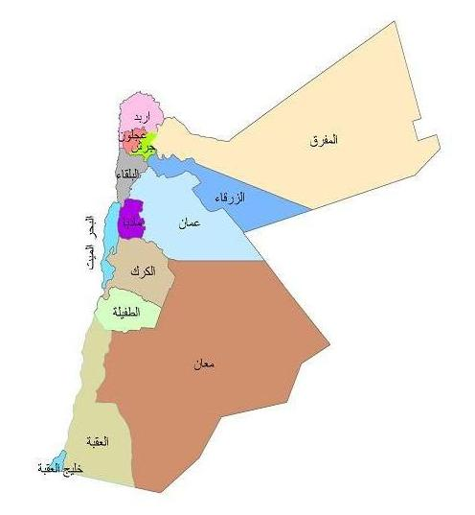
خريطة الأردن

Slide 4
عمان
عمان : هي أكثر المحافظات سكانا . و ثالث أكبر محافظة مساحة بعد محافظتي معان و المفرق.تحدها محافظة الزرقاء من الشمال و الشمال الشرقي.و محافظتا مأدبا و البلقاء من الغرب.و من جهة الجنوب محافظتا الكرك و معان و تشارك عمان بحدود مع المملكة العربية السعودية من الشرق.و تبلغ مساحة عمان تقريبا 7579كم2

Slide 5
التطور التاريخي لعمان
يعود تاريخ عمان إلى أكثر من 7000 سنة قبل الميلاد و لقد عاش الكثير من القبائل في عمان مثل : العمونيين
العمونين : هم الذين أعطوا المدينة إسمهم , أطلقوا عليهم , البداية ربة عمَون و الربة تعنى العاصمة أو دار الملك ثم سقطت مع مرور الزمن كلمة ربة و بقيت عمون حتى أطلق عليها الأمويون إسم عمان .

Slide 6
تابع
وقد خضعت عمان لحكم الآشوريين ثم البابليين ثم بدأت فترة الإمبراطورية اليونانية فسيطرة الإغريق البطالسة على المنطقة بما فيها ربة عمون التي أبدل إسمها بطليموس الثاني إلى إسم ((فلاديلفيا )) نسبة للقائد فلادفيوس , ثم انقسمت عمان لتصبح جزءا من الدولتين النبطية و السلوقية إلى أن استولى عليها الملك الروماني ((هيرودس )) , و بهذا دخلت المدينة العهد الروماني , ومن ثم البيزنطي حتى منتصف القرن السابع الميلادي .

Slide 7
تابع
في رأيك , ما أسباب تعاقب العديد من الحضارات على حكم عمان ؟

Slide 8
سبيل الحوريات
يعود إلى الفترة الرومانية في القرن الثاني الميلادي , حيث أقيم فوق مجرى نهر عمان القديمة,وقد احتوى على ثلاث حنايا,إذ وضعت فيه طاقات صغيرة نصف دائرية أيضا,ورتبت في صفين يعلو أحدهما الآخر.

Slide 9
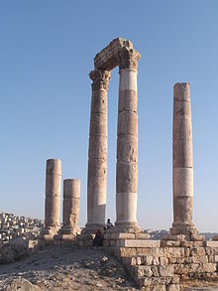
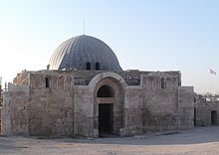
جبل القلعة
أحد جبال مدينة عمان,وقد اتخذه العمونيون منذ القدم مقرا لحكمهم في المدينة,وتبعهم في ذلك اليونان والرومان والبيزنطيون,وفي أثناء فترة الحكم الأموي بني على قمته قصر,لاتزال آثاره قائمة إلى الآن.

Slide 10
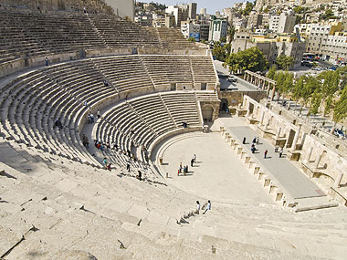
المدرج الروماني
يعد هذا المعلم الأثري أكثر معالم عمان إثارة من أيام فيلادلفيا القديمة . بني المدرج عام 170 بعد ميلاد ؛ ليتسع لحوالي ستة آلاف متفرج , وقد كانت تعرض عليه مسرحيات , ولا يزال يستخدم لإقامة الإحتفالات. ويجاور المدرج متحف التقاليد الشعبية الأردني من جهة , و متحف عمان الفلكلوري من جهة أخرى .

Slide 11
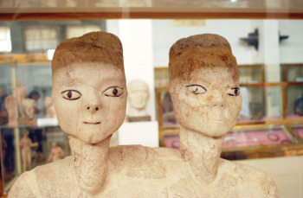
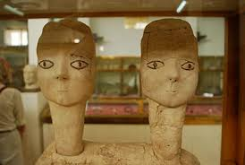
موقع عين غزال
موقع أثري يقع في الشمال الشرقي من مدينة عمان على الطريق الرئيس الذي يربطها مع مدينة الزرقاء . و قد اكتشف عام 1974م . و تعود الآثار المكتشفة في هذا الموقع إلى حقبة ما قبل الفخار 8500_ 5500 ق م ( العصر الحجري الحديث 8500_4500 ق .م. ),وقد دلت اللقى الأثرية المكتشفة على أن هذا المكان كان قرية زراعية و منطقة استقرار .

Slide 12
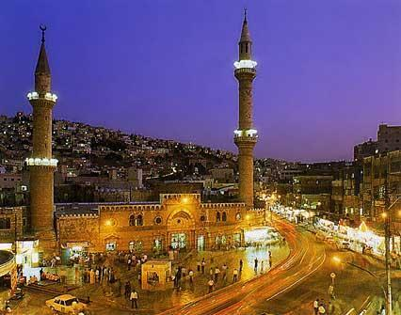
المسجد الحسيني
أقدم مساجد العاصمة الأردنية عمان , أسسه الأمير عبد الله الأول ابن الحسين عام 1923م , وسمي بهذا الإسم نسبة إلى الشريف الحسين بن علي ( قائد الثورة العربية الكبرى ).

Slide 13
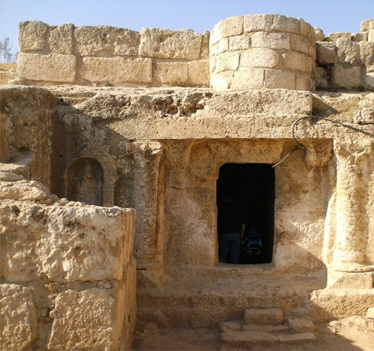
موقع أهل الكهف
يقع في قرية الرجيب في أبو علندا , على بعد 7 كيلومتر شرق العاصمة عمان , و يعتقد أن مغارة الكهف مرقد اتخذه أصحاب الكهف لهم حين دخلوها هاربين بأنفيهم , وفاريين بدينهم من طغيان الملك ديقيانوس , ويرجح أن الحادثة المذكورة قد حدثت في أثناء حكم الإمبراطور ثيودوسيوس في العصر البيزنطي .

Slide 14
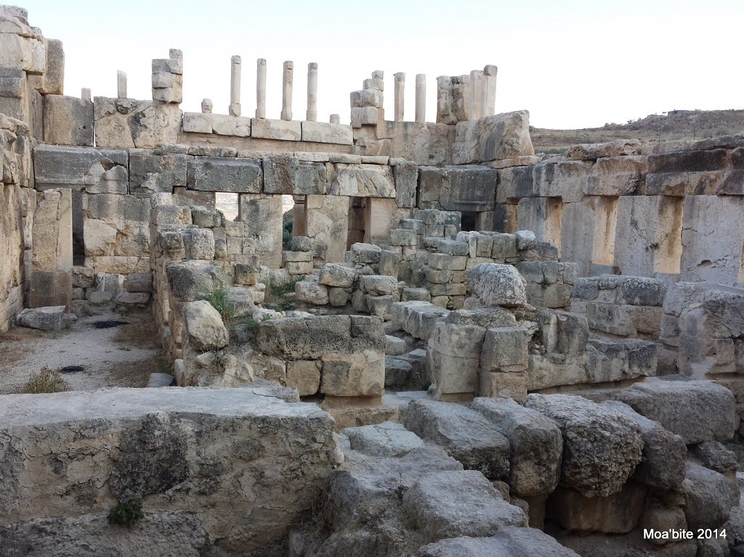
قصر العبد أو قصر عراق الأمير
قصر أثري يقع في بلدة عراق الأمير التي تبعد 35كم غرب مدينة عمان . يعود القصر إلى الفترة اليونانية ( الهلنستية ) .

Slide 15
معلومة خارجية
يرجع تاريخ عمان الى الاف السابع قبل الميلاد ، وهي من اقدم مدن العالم المأهولة بالسكان الى يومنا هذا ، فقد اقيمت على انقاذ مدينة عرفت باسم ربة عمون ثم فيلادلفيا ثم عمان ، واتخذها العمونيون عاصمة لهم وقد انشئت على تلال سبعة وكانت مركزا للمنطقة على ما يبدو في ذلك الوقت . يسكن عمان الحديثة مجموعة متنوعة من السكان من اصول مختلفة اتوا من مناطق متنوعة ومتعددة ، فمنهم من فلسطين ومن القوقاز ومن سوريا والعراق ومن انحاء مختلفة من الاردن خاصة من محافظة الطفيلة .

Slide 16
عمل الطالبة:نور حسام

